Slide 1
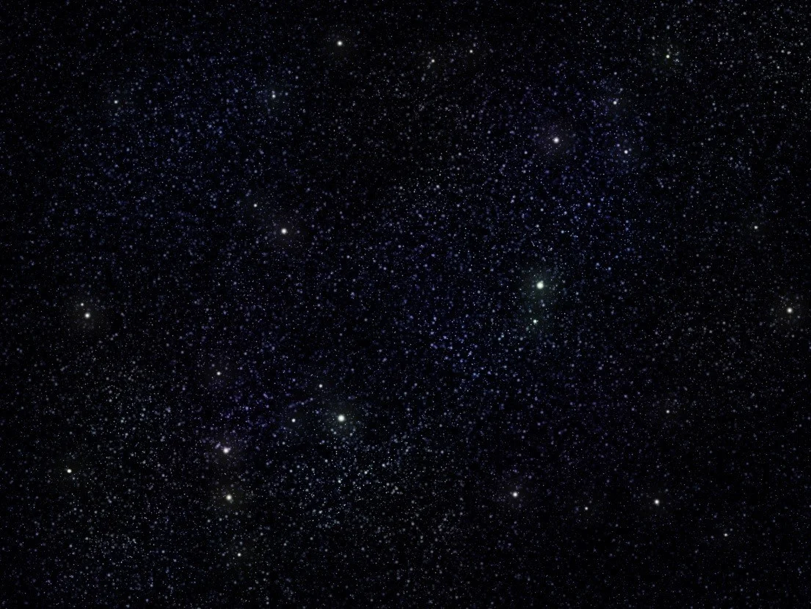
ユニバース インヴェスティゲイション

Slide 2
目次
コンセプト
ゲーム内容
簡単なゲーム説明
操作方法等
キャラクターの説明
プレイ動画

Slide 3


コンセプト
懐かしさある、簡単操作のシューティングゲーム
シンプルなゲームルールと操作
ドット調のゲームをしない、したことが無い人達にもドット特有の面白さを体験してほしい

Slide 4
ゲーム内容
シューティングゲーム
舞台は宇宙空間
ボスを倒せばクリア、ステージは全部で３つ
攻撃手段はメインとサブ、必殺技の3種類

Slide 5

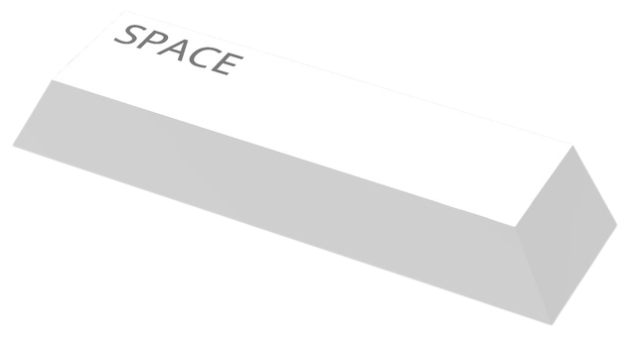
操作方法
攻撃
回転
操作方法
移動 W(上)A(左)S(下)D(右)
メイン攻撃 右クリ
必殺技 スペース
サブ攻撃 回転 左クリ
必殺技

Slide 6
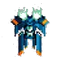
ステージ1の敵紹介
「火星人」
見つけた相手を問答無用襲ってくる
「BOSS」
見つけた相手を八つ裂きにするまで球を打ち続けるステージ１のボス

Slide 7
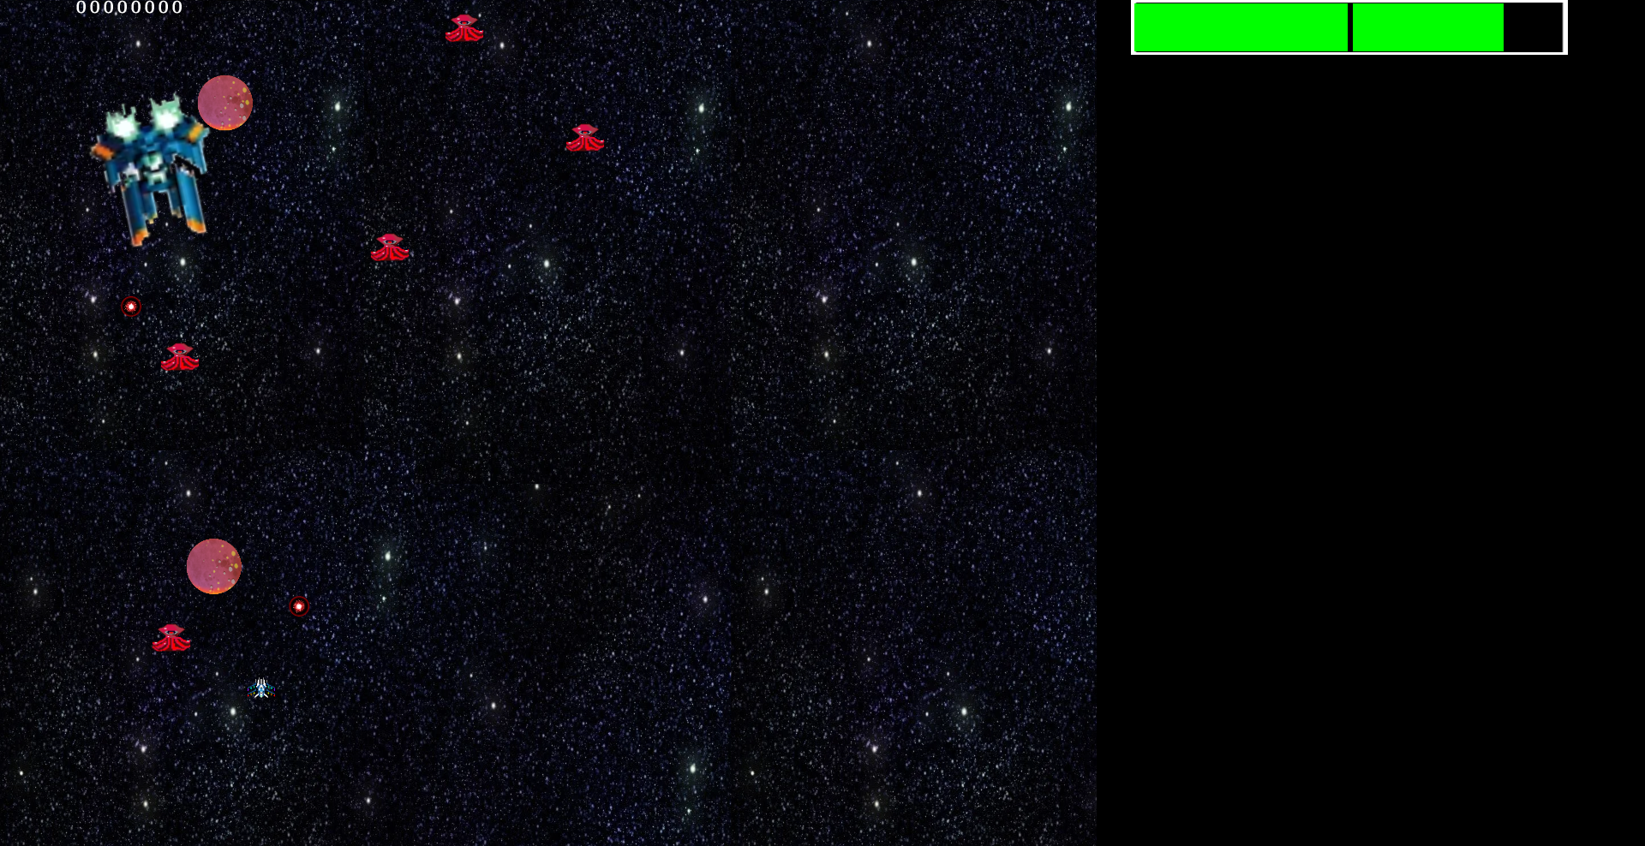
← １ステージ目のボス
←ボスが死ぬまで雑魚敵が降ってくる
↓ランダムに降ってくるギミック

Slide 8
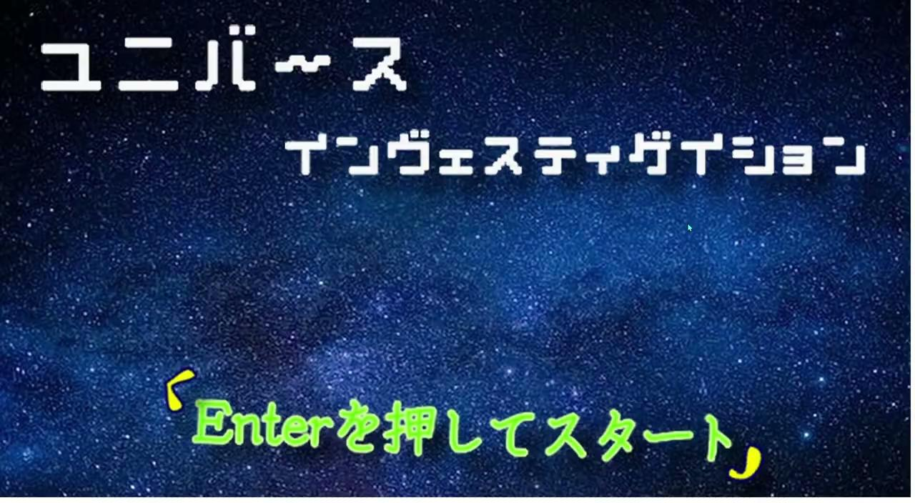
Notes:
ここで操作方法にあった行動の説明やギミックの説明
攻撃方法の回転についての言及もする

Slide 9
ご清聴ありがとうございました

